Slide 1

Entregas da 2° Sprint

Slide 2
Bpmn

Slide 3
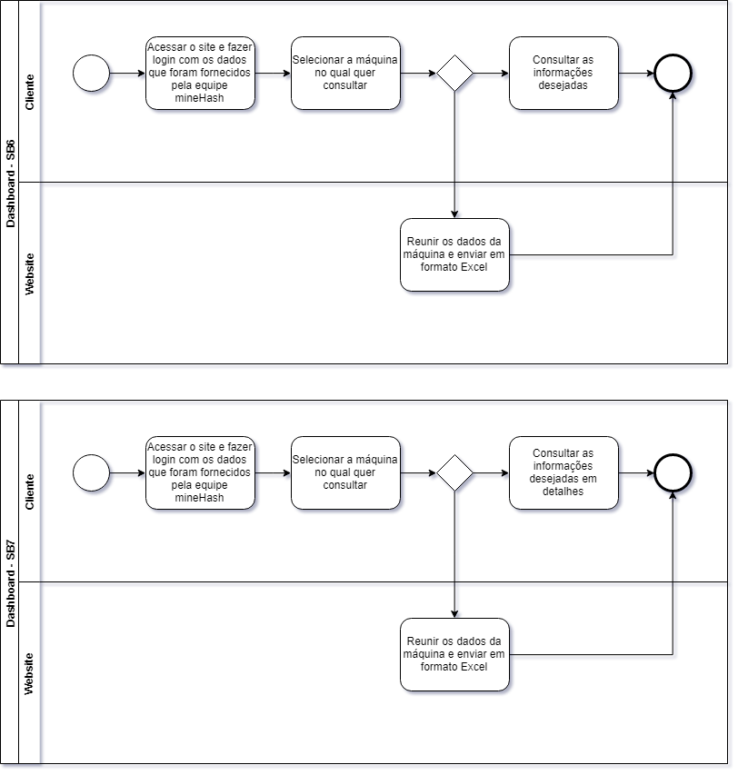
Dashboard

Slide 4
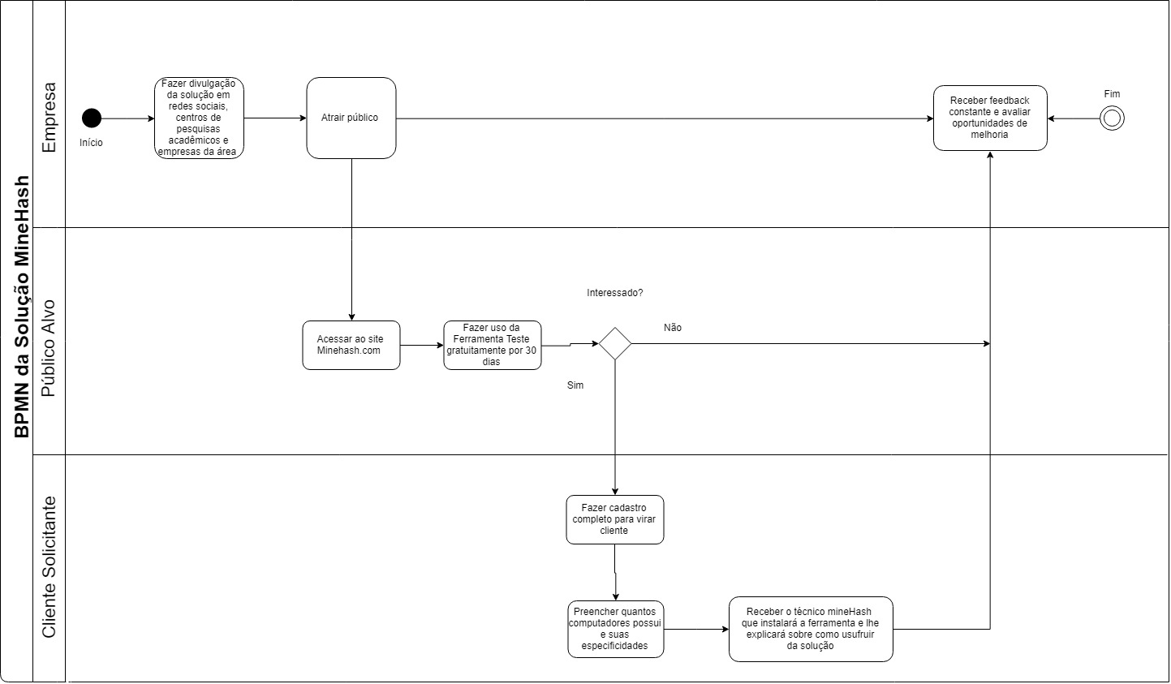
Solução

Slide 5
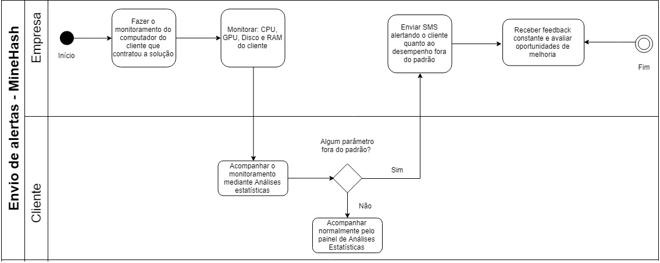
Envio de alerta vai SMS

Slide 6
Casos de Uso

Slide 7
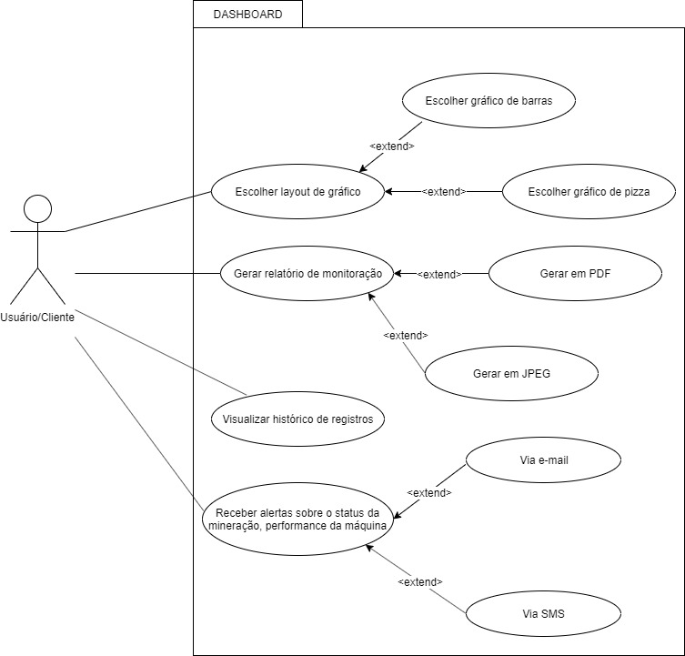
Dashboard

Slide 8
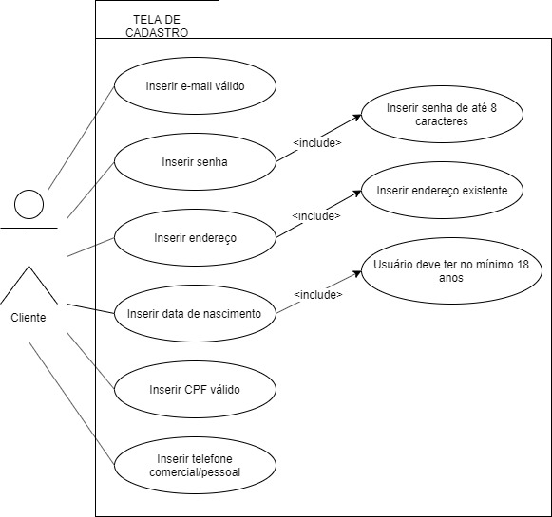
Tela de cadastro

Slide 9
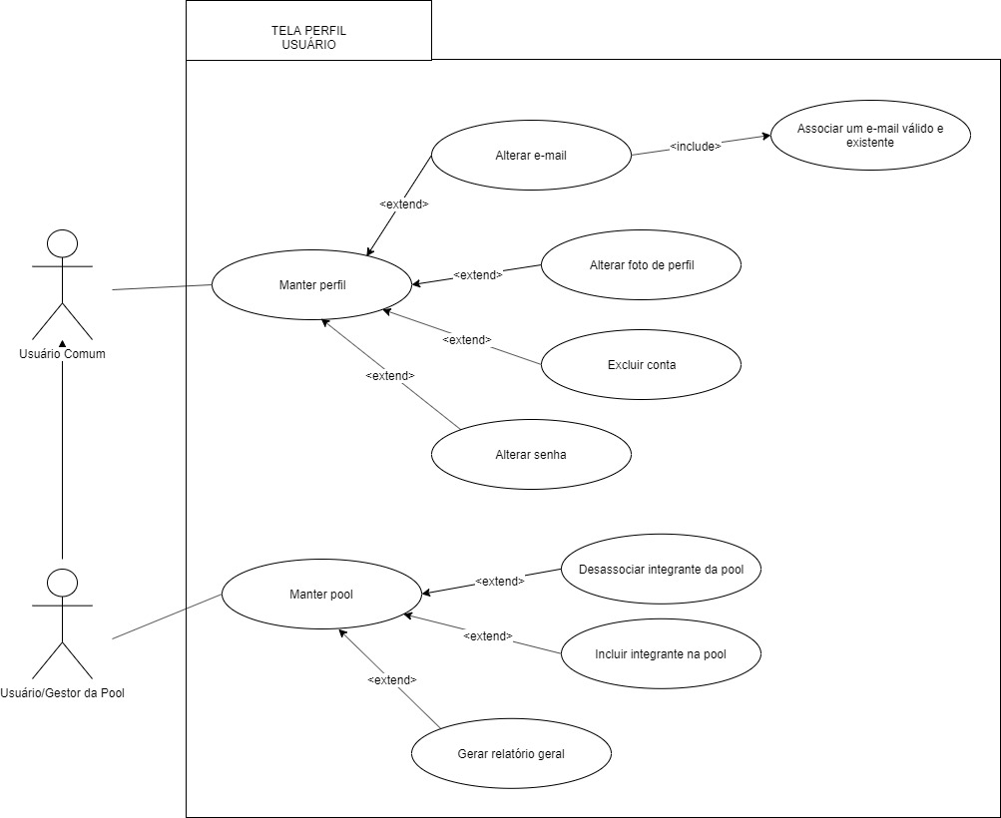
Perfil de usuário

